Slide 1

인간과 사회
사회문화
정민영
Notes:
-파워포인트 테마를 밝은 이미지로 다 바꿈
-학생들이 지루해하지 않도록 애니메이션과 효과를 추가함

Slide 2

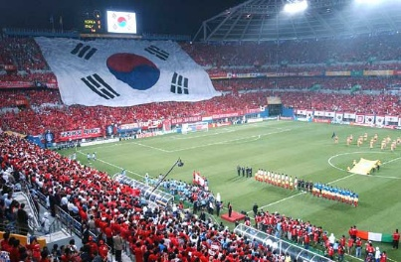
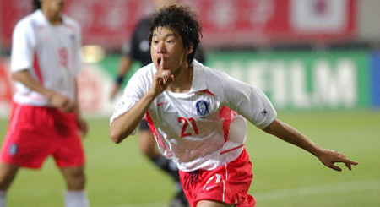
지난 시간에…
2002 월드컵 4강 진출 – 개인과 사회의 관계
사회실재론
▶민족 불굴의 정신
사회명목론
▶스타 선수, 감독
Notes:
-이전 학습 상기
-사진을 통해 흥미 유발
-지난 번 배웠던 개인과 사회의 관계, 사회실재론/사회명목론에 대해 기억나는 사람은 말해보라고 함. 그리고 학생이 대답하면 그에 맞춰 부가설명을 해서 보완해주고 넘어감.

Slide 3
지난 시간에…
2002 월드컵 4강 진출 – 개인과 사회의 관계
사회실재론
사회명목론
▶ 사회 전체 구조 강조
▶ 개인의 자율과 능동성 강조
▶ 사회 구조의 외재성
▶ 사회는 개인의 합과 같음
▶ 사회 문제의 해결책은 제도개혁
▶ 사회 문제의 해결책은 의식 개선
▶사회유기체설
▶사회계약설
Notes:
-지난 번 배운 사회실재론, 사회 명목론에 대해 간단하게 복습하고 넘어감
-애니메이션을 통해 특징을 하나씩 제시해 학생들이 집중하기 쉽게 함

Slide 4
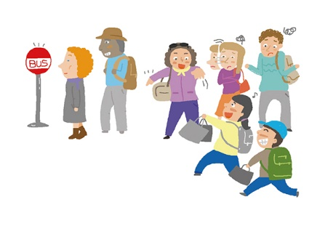
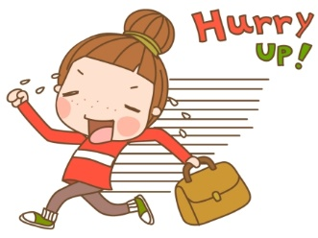

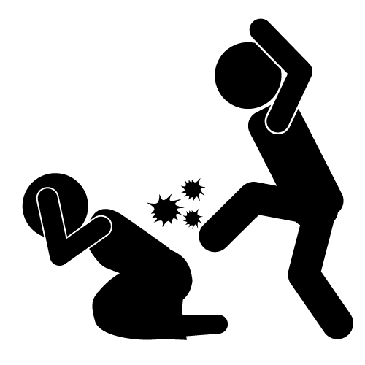
이번 시간에!
Notes:
-사진을 통해 오늘 배운 개념인 ‘일탈＇에 대한 주의 환기
-헷갈리는 개념을 제시해 학생들의 흥미 유발
-배경 색이 흰색인 그림들로 통일함
-앞서 제시한 새치기, 지각, 절도, 폭력이 왜 일탈처럼 느껴지는지에 대한 교사의 의견 제시. 네 행위 간의 차이점에 대해서도 설명. 이는 일탈에 해당하는데, 일탈에 대해서도 배울 것이고, 그 전에 사회화와 사회 구조에 대해 배우고 넘어갈 것임을 알려줌.

Slide 5
학습목표
사회화의 의미, 유형을 설명하고, 사회화 기관을 구분할 수 있다.
사회화를 보는 관점을 알 수 있다.
일탈행동의 원인에 대해 이론적으로 분석할 수 있고, 일탈 이론을 알 수 있다.
사회 구조의 의미와 특징을 알 수 있다.
Notes:
-학습 목표 순차적 제시
-사회화, 사회구조, 일탈 행동에 대한 학습 목표를 제시함.

Slide 6


Ⅰ. 인간의 사회화
사회화의 의미
“사회의 지식, 기능, 가치, 규범을 내면화하여 사회적인 존재로 성장하는 것”
Notes:
-이모티콘을 통한 시각화로 파워포인트가 심심하지 않게 함
-주변에서 사회화를 경험해본 사례를 물어보고, 사회화란 무엇이라고 생각하는지 물어봄
-사회화의 의미 제시

Slide 7
Ⅰ. 인간의 사회화
사회화의 특징
“평생 동안 계속 이루어진다”
1차적 사회화
인성, 언어, 예절, 문화 습득
2차적 사회화
전문적인 지식, 기능 학습
Notes:
-사회화의 특징을 제시함

Slide 8


Ⅰ. 인간의 사회화
사회화의 기능
사회구성원으로서 사회에 적응할 수 있게 됨
사회 구성원의 동질성을 형성하여 다른 사회와 차별성을 줌
자아정체감을 형성할 수 있음
문화와 규범을 학습하여 사회의 유지 존속을 가능하게 함
Notes:
-사회화의 기능을 제시함(개인적 차원, 사회적 차원)

Slide 9
Ⅰ. 인간의 사회화
사회화 기관
사회화의 내용에 따라
1차적
사회화 기관
2차적
사회화 기관
기초적 내용
가족, 또래집단, 지역사회
전문적 내용
학교, 회사, 대중매체
Notes:
-사회화의 기관을 분류 기준에 따라 제시함

Slide 10
Ⅰ. 인간의 사회화
사회화 기관
설립 목적에 따라
공식적
사회화 기관
비공식적
사회화 기관
설립 목적이 사회화를 통한 교육
학교, 직업훈련소
설립 목적이 사회화가 아님
본연의 목적이 있음
가족, 회사, 대중매체
Notes:
-사회화의 기관을 분류 기준에 따라 제시함

Slide 11
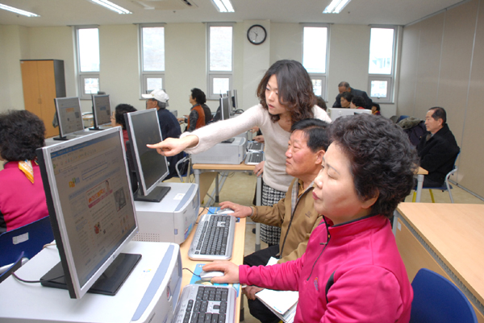
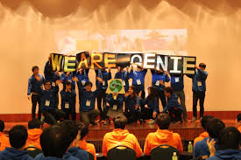
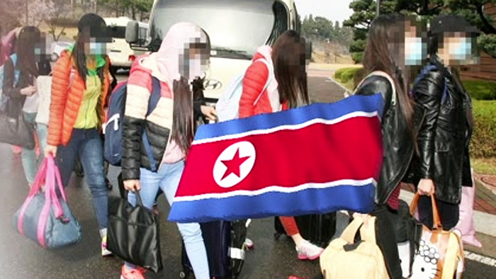
Ⅰ. 인간의 사회화
사회화의 종류
▲재사회화
사회변동/지위변화에 따라 새로운 사회화의 내용을 학습하는 것.
▲ 예기사회화
미리 속하게 될 집단에서 필요한 내용을 미리 학습하는 것
▲ 탈사회화
새로운 환경에 적응하기 위해 기존의 사회화 내용을 버리는
Notes:
-사회화 종류 제시
-사진을 통해 일상 생활에서의 예시를 듦

Slide 12
Ⅰ. 인간의 사회화
예제
www.socrative.com
▶▶jung9956

Slide 13
Ⅰ. 인간의 사회화
사회화를 보는 관점
기능론
갈등론
상징적 상호작용론
사회화를 긍정적으로 바라봄
개인은 사회에 적응, 사회는 유지, 존속됨
현재 지배층과 피지배층을 재생산함
사회화를 부정적으로 바라봄
기존의 불평등한 구조를 계승함
상호작용을 통해 사회화
거울자아이론

Slide 14
Ⅱ. 사회 구조와 일탈 행동
사회 구조의 특징
사회적 행동
다른 사람에게 영향 미침
사회적 상호작용
다른 사람들과 관계를 맺고 영향을 주고 받는 모든 행동(협동, 경쟁, 갈등 등)
사회적 관계
사회적 상호작용이 지속적으로 일어날 때 형성되는 일정한 틀
사회 구조
구조화된 행동: 사회 규범 등에 따른 행동
비구조화된 행동: 사회 규범에 어긋나는 행동 예)일탈 행동

Slide 15
Ⅱ. 사회 구조와 일탈 행동
사회 구조의 예시
고령 슈퍼주인 노려 위조 5만원권 낸 ‘ 간 큰 10대‘
18일 경기 동두천경찰서는 5만원권 지폐를 위조, 편의점 등에서 사용한 혐의로 A군 등 10대 4명에 대해 구속영장을 신청했다. 이들은 지난 12일 오후 7시께 A군 집에서 컬러 프린터로 5만원권 지폐 이미지를 인쇄해 앞면과 뒷면을 붙이는 수법으로 위폐 17장을 만들었다.
이후 인근 편의점에서 담배를 산 뒤 위폐로 값을 치르고 4만 7300원의 거스름돈을 받는 등 최근까찌 모두 14차례에 걸쳐 동두천, 양주, 연천 지역 편의점과 노점 등에서 물건을 사고 거스름돈 59만 4300원을 받아 챙긴 혐의를 받고 있다. 경찰 조사 결과 이들은 위조지폐 여부를 잘 판별하지 못하는 고령의 상점주인들만 노려 범행을 저지른 것으로 드러났다.
2012.11.18. 매일경제

Slide 16
Ⅱ. 사회 구조와 일탈 행동
예제
www.socrative.com
▶▶jung9956

Slide 17
Ⅱ. 사회 구조와 일탈 행동
사회 구조를 보는 관점
기능론
갈등론
사회 구조를 긍정적으로 인식
사회 구조는 모든 구성원의 합의로 이루어짐
사회 구조를 준수해야 함
한계점: 급격한 사회구조의 변동을 설명하지 못함
사회 구조를 부정적으로 인식
사회 구조는 특정 집단의 합의로 만들어짐
사회 구조를 변동해야 함
한계점: 협동과 조화의 측면들을 간과함

Slide 18
Ⅱ. 사회 구조와 일탈 행동
사회 구조의 특징
1
2
3
4
지속성
안정성
변동성
강제성

Slide 19
Ⅱ. 사회 구조와 일탈 행동
예제
www.socrative.com
▶▶jung9956

Slide 20
Ⅱ. 사회 구조와 일탈 행동
일탈
①의미
사회 규범이 정해놓은 틀을 벗어나는 행동
새치기, 지각, 절도, 상해, 폭행?
일탈
범죄
②특징
상대성
일탈을 통해 사회 발전/사회변동 가능

Slide 21
Ⅱ. 사회 구조와 일탈 행동
일탈을 보는 관점
기능론
갈등론
상징적 상호작용론
일탈은 사회 구성 요소들이 제 역할을 못해서 생김
일탈을 병리현상으로 봄
지배-피지배의 불합리한 모순 상태
지배층이 정한 규범에 피지배픙이 어긋나면 일탈이 되는 것
상호작용을 통해 사회화
거울자아이론

Slide 22
Ⅱ. 사회 구조와 일탈 행동
일탈도 사회에 긍정적 영향을 끼칠 수 있나요?
일탈 행동은 사회 질서를 깨뜨리며 안정적인 사회생활을 방해하지만, 경우에 따라 결과적으로 사회 발전에 기여하는 경우도 있다. 먼저 일탈 행동은 문제가 있는 사회 규범의 개선을 촉진할 수 있다. 사회에서 동일한 일탈 행동이 광범위하게 발생한다면, 이는 사회에 어떤 문제나 모순이 존재한다는 것이며 이를 통해 사회 문제를 해결하는 계기가 될 수도 있다. 또한 일탈 행동은 사회 구성원들간의 축적된 욕구 불만과 이로 인한 사회적 해체의 가능성으로부터 사회를 보호해주는 기능을 한다. 즉, 일탈 행동을 통해 사회가 일시에 붕괴되거나 파괴되는 것을 미리 감지하고 대비할 수 있게 한다.
Notes:
-헷갈릴 수 있는 질문과 그에 대한 답을 제시해 학생들이 시험 문제에 잘 대비할 수 있게 하고, 개념에 대한 이해도를 높일 수 있게 함

Slide 23
Ⅱ. 사회 구조와 일탈 행동
일탈 이론
1
2
3
4
뒤르껨의
아노미 이론
머튼의
아노미이론
차별적
교제 이론
낙인 이론
Notes:
-지루할 수 있는 일탈 이론을 시각적으로 제시함

Slide 24

Ⅱ. 사회 구조와 일탈 행동
일탈이론
특수 강도죄로 기소되어 7년간 징역
할 수 있는 게 없어 다시 강도짓을 함
단순 절도죄로 기소되어 6개월간 징역
교도소 안에서 동료로부터 절도에 대해 많이 배움
출소하자마자 다시 절도 행위
폭행죄로 기소되어 3개월간 징역
정말 우발적인 사고였는데, 출소 후 주위 사람들의 반응이 끔찍한 흉악범을 대하듯 함
될 대로 되라는 마음으로 또 범죄를 저지름
Notes:
-헷갈릴 수 있는 사례를 제시하여 학생들이 일탈 이론과 그 예시를 올바르게 짝지어볼 수 있게 함

Slide 25
학습 정리
사회화의 의미, 유형을 설명하고, 사회화 기관을 구분할 수 있다.
사회화를 보는 관점을 알 수 있다.
일탈행동의 원인에 대해 이론적으로 분석할 수 있고, 일탈 이론을 알 수 있다.
사회 구조의 의미와 특징을 알 수 있다.
Notes:
-학습 목표를 다시 강조해 이번 수업 시간에 이를 달성하였음을 보여줌

Slide 26
학습 정리
과제
주변에서 일탈 관련 뉴스 기사를 찾아보고, 세 가지 유형 각각에 해당하는 일탈 사례들을 조사해오기
다음 시간에 조별로 발표할 것!

Slide 27
감사합니다

